Slide 1
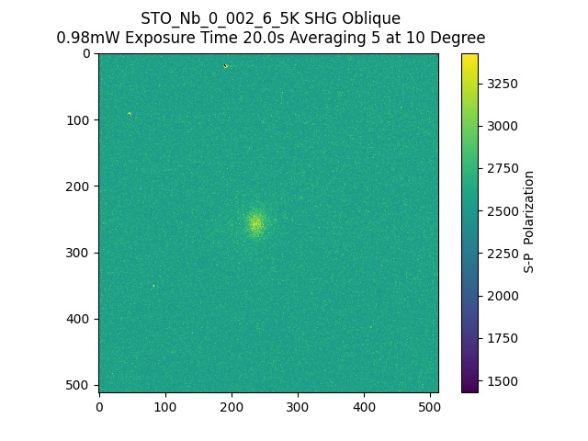
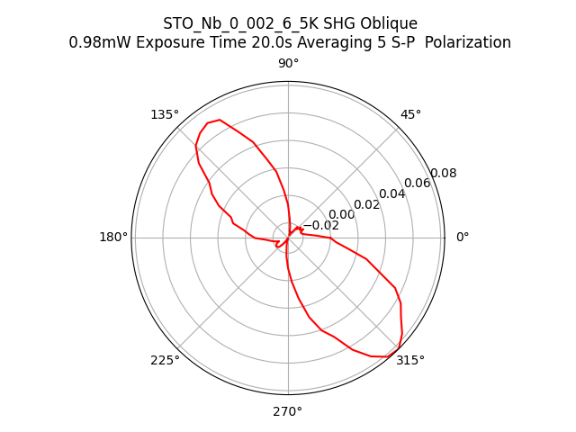
015209_STO_Nb_0_002_6_5K_SHG_Oblique_SP

